Slide 1

MICROMEDIÇÃO: A IMPORTÂNCIA DOS ENSAIOS E DIMENSIONAMENTO.

Slide 2
MICROMEDIÇÃO: A IMPORTÂNCIA DOS ENSAIOS E DIMENSIONAMENTO.
Objetivo:
  Avaliação dos hidrômetros novos e usados e realizando comparação.
  Diminuir perdas aparentes.
  Aumentar micromedido.
  Aumentar receita.

Slide 3
MICROMEDIÇÃO: A IMPORTÂNCIA DOS ENSAIOS E DIMENSIONAMENTO.
MÉTODOS:
Formulação termo de referência utilizando de normas vigentes: NBR NM 212/1999, NBR 15538/2014, Portaria Nº246/2000 do INMETRO, Projeto de Norma Técnica Sabesp – PNTS281 .
Utilização de tabela e aplicativo para dimensionamento dos hidrômetros.
Avaliação em bancada dos hidrômetros novos e usados.

Slide 4
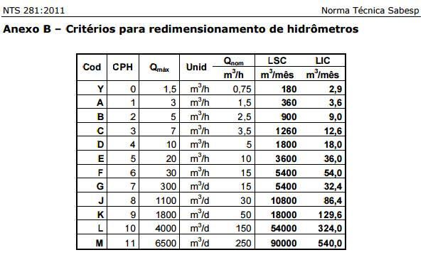
MICROMEDIÇÃO: A IMPORTÂNCIA DOS ENSAIOS E DIMENSIONAMENTO.
Tabela de redimensionamento de hidrômetros.

Slide 5
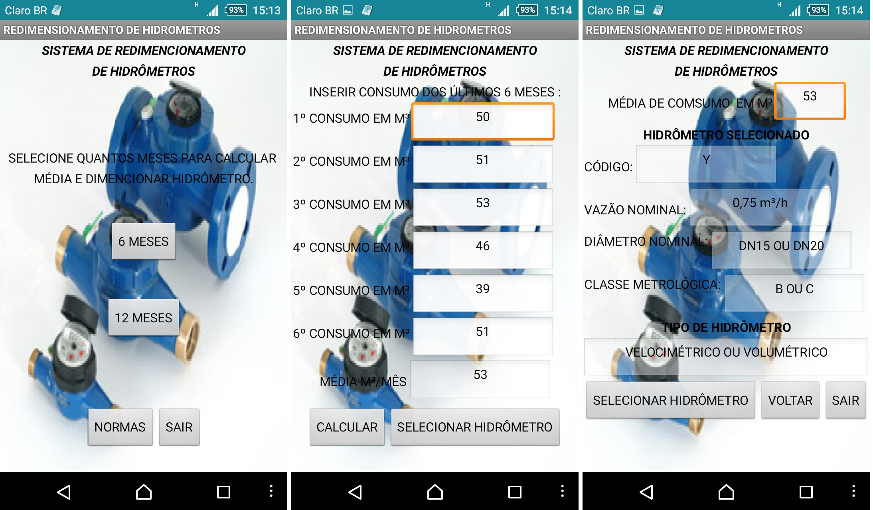
MICROMEDIÇÃO: A IMPORTÂNCIA DOS ENSAIOS E DIMENSIONAMENTO.
Telas do aplicativo de redimensionamento de hidrômetros.

Slide 6
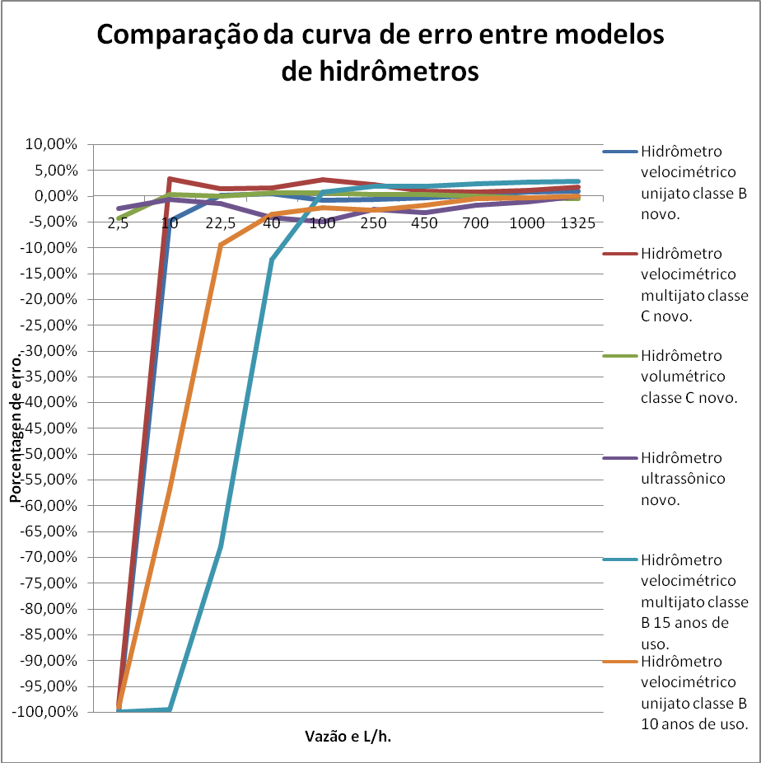

Slide 7
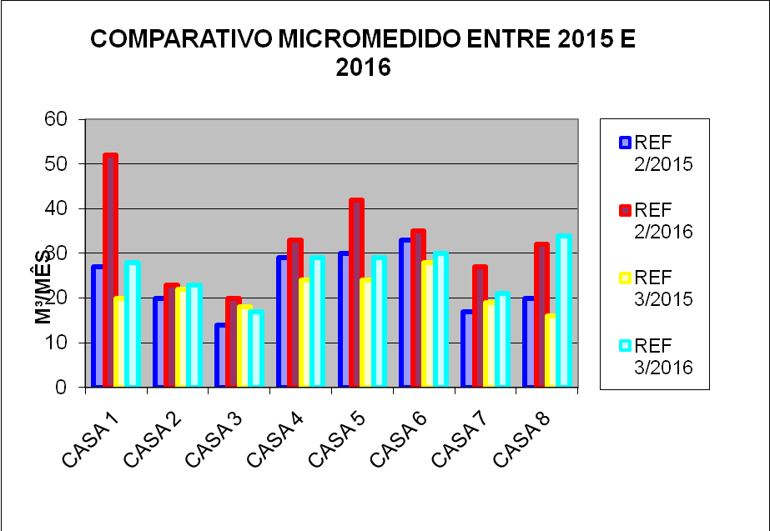
MICROMEDIÇÃO: A IMPORTÂNCIA DOS ENSAIOS E DIMENSIONAMENTO.
Comparativo após o dimensionamento e troca dos hidrômetros.

Slide 8
MICROMEDIÇÃO: A IMPORTÂNCIA DOS ENSAIOS E DIMENSIONAMENTO.
Resultados:
Com novo termo de referência, compramos produto com boa qualidade e menor preço.
Com a avaliação dos hidrômetros novos em bancada, podemos atestar a empresa vencedora da licitação.
Com a avaliação dos hidrômetros usados em testes em bancada verificamos o tempo de uso de cada modelo.
Com o dimensionamento aumentou-se o micromedido, consequente a receita e diminuindo as perdas.

Slide 9
MICROMEDIÇÃO: A IMPORTÂNCIA DOS ENSAIOS E DIMENSIONAMENTO.
Carlos Alberto dos Santos Júnior
Tecnólogo em Gestão Pública.
Agente Comercial - DMAE de Poços de Caldas.
hidrometria@dmaepc.mg.gov.br
(35)3697-0604
(35)98446-6485

